Slide 1


Slide 2



Slide 3






Slide 4
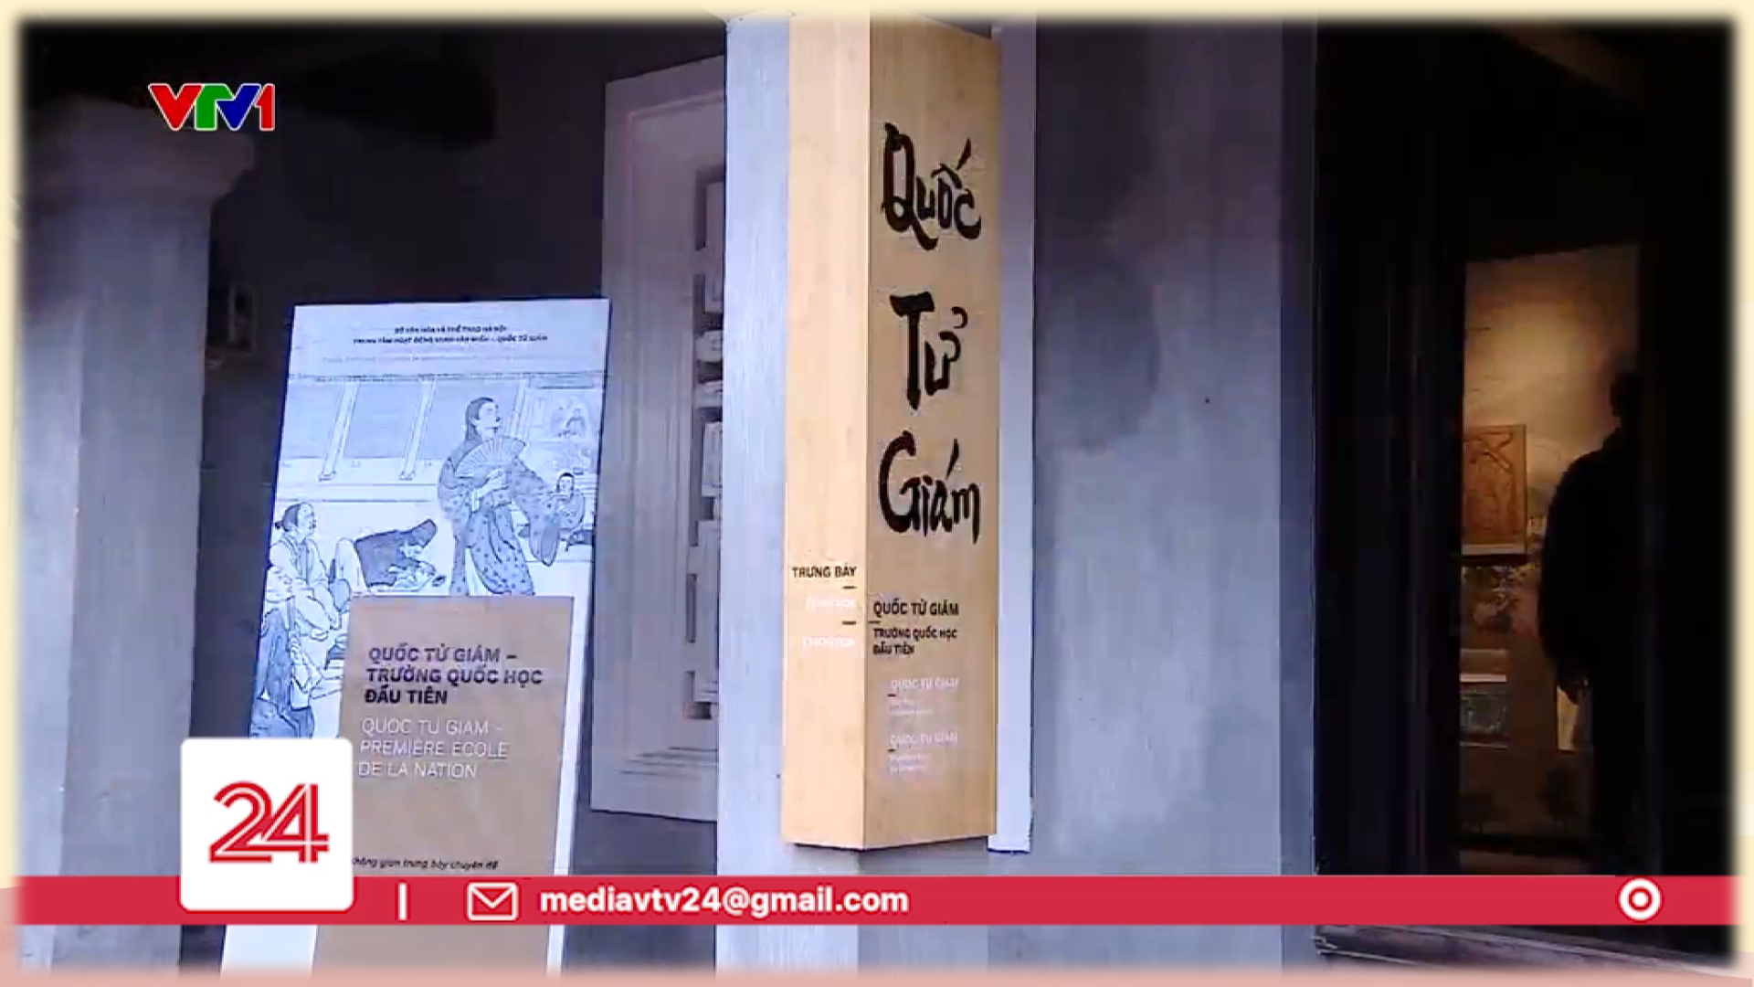

Slide 5







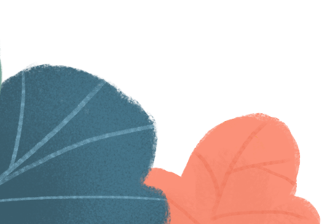




Slide 6


Chia sẻ những điều đã biết về di tích Văn Miếu – Quốc Tử Giám.

Slide 7



Slide 8

Năm 1070, vua Lý Thánh Tông cho xây Văn Miếu Thăng Long để thờ Khổng Tử. Kể từ đó, hệ thống Văn Miếu đã được xây dựng ở khắp nơi. Ở Văn Miếu Thăng Long, vua còn cho xây Quốc Tử Giám làm nơi dạy học cho các hoàng tử và con em quý tộc. Về sau, học trò giỏi là con em dân thường cũng được học ở đây.
Đến thăm Văn Miếu – Quốc Tử Giám, nơi được coi là trường đại học đầu tiên của Việt Nam, khách nước ngoài không khỏi ngạc nhiên khi biết rằng từ năm 1075, nước ta đã mở khoa thi tiến sĩ. Ngót 10 thế kỉ, tính từ khoa thi năm 1075 đến khoa thi cuối cùng năm 1919, các triều vua Việt Nam đã tổ chức được 185 khoa thi, lấy đỗ gần 3 000 tiến sĩ, cụ thể như sau:

Slide 9
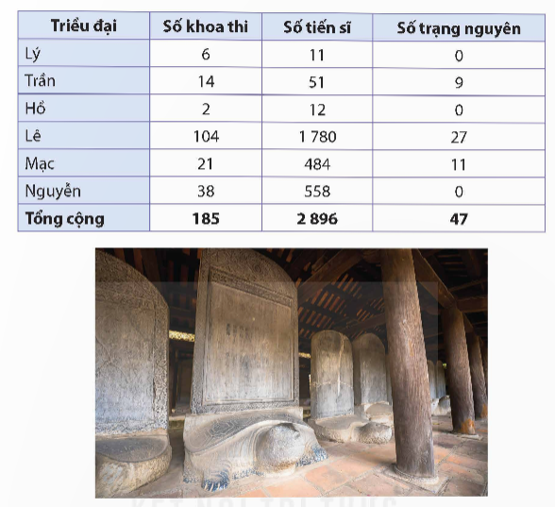
Ngày nay, khách vào thăm Văn Miếu – Quốc Tử Giám còn thấy bên giếng Thiền Quang, dưới những hàng muỗm già cổ kính, 82 tấm bia khắc tên tuổi 1 306 vị tiến sĩ từ khoa thi năm 1442 đến khoa thi năm 1779 như chứng tích về một nền văn hiến lâu đời.
(Theo Nguyễn Hoàng)

Slide 10

Bài đọc được chia làm mấy đoạn?
Đoạn 1: Từ đầu đến cũng được học ở đây.
Đoạn 2: Bảng thống kê.
Đoạn 3: Còn lại

Slide 11
Luyện đọc từ khó
ngôi trường
Thiên Quang
hàng muỗm già

Slide 12
Luyện đọc bảng
Triều đại Lý Số khoa thi 6 Số tiến sĩ 11 Số trạng nguyên 0
Triều đại Trần Số khoa thi 14 Số tiến sĩ 51 Số trạng nguyên 9
…
Tổng cộng Số khoa thi 185 Số tiến sĩ 2896 Số trạng nguyên 47

Slide 13
Luyện đọc bảng
Triều đại/ Lý/ Số khoa thi/ 6/ Số tiến sĩ/ 11/ Số trạng nguyên/ 0/
Triều đại/ Trần/ Số khoa thi/ 14/ Số tiến sĩ/ 51/ Số trạng nguyên/ 9/
…
Tổng cộng/ Số khoa thi/ 185/ Số tiến sĩ/ 2896/ Số trạng nguyên/ 47/

Slide 14
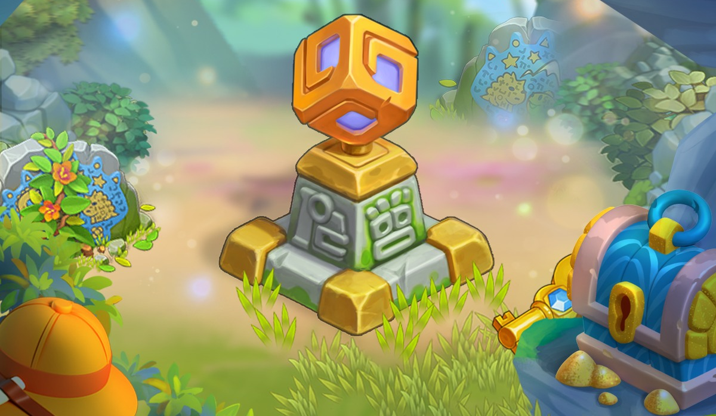

Văn hiến: truyền thống văn hóa lâu đời và tốt đẹp.

Slide 15
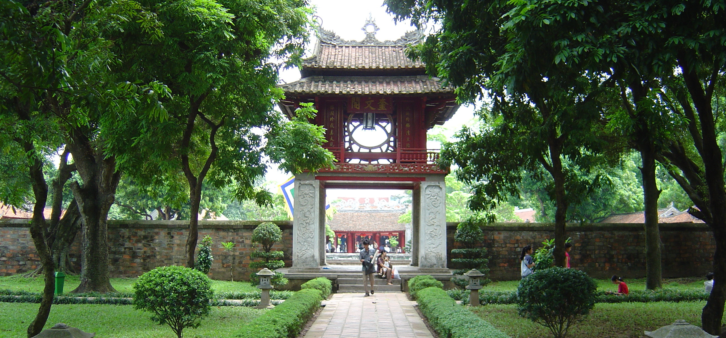
Văn Miếu: nơi thờ Khổng tử và những người có công mở mang giáo dục thời xưa.

Slide 16
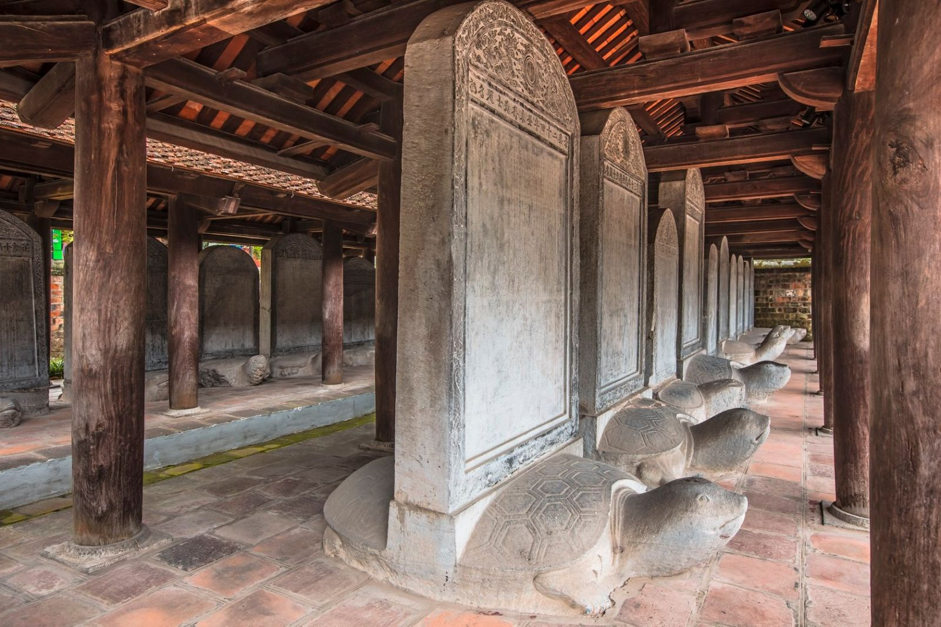
Quốc Tử Giám: trường Nho học cao cấp thời xưa, đặt ở khu vực Văn Miếu.

Slide 17
Tiến sĩ: ở đây chỉ người đỗ trong kì thi quốc gia về Nho học ngày xưa.
Chứng tích: vết tích hoặc hiện vật còn lưu lại làm chứng cho một sự việc đã qua.

Slide 18





Yêu Cầu
LUYỆN ĐỌC
TRONG NHÓM
Phân công đọc theo đoạn.
Tất cả thành viên đều đọc.
Giải nghĩa từ cùng nhau.
Tiêu chí đánh giá
1. Đọc đúng.
2. Đọc to, rõ.
3. Đọc ngắt, nghỉ đúng chỗ.

Slide 19
LUYỆN ĐỌC TRƯỚC LỚP
Tiêu chí đánh giá
1. Đọc đúng.
2. Đọc to, rõ.
3. Đọc ngắt, nghỉ đúng chỗ.

Slide 20


Slide 21
1. Vị vua nào đã cho xây dựng Văn Miếu Thăng Long? Công trình đó được xây dựng vào năm nào?
Vua Lý Thánh Tông là người đã cho xây dựng Văn Miếu Thăng Long.
Công trình đó được xây dựng vào năm 1070.

Slide 22
2. Ở Văn Miếu Thăng Long, vua còn cho xây Quốc Tử Giám để làm gì?
Vua còn cho xây Quốc Tử Giám để làm nơi dạy học cho các hoàng tử và con em quý tộc. Về sau học trò giỏi là con em dân thường cũng được học ở đây.

Slide 23
3. Bảng thống kê cho biết những thông tin gì về các khoa thi từ năm 1075 đến năm 1919? Triều đại nào tổ chức nhiều khoa thi nhất và có nhiều tiến sĩ nhất?
+ Bảng thống kê cho biết các thông tin: những triều đại có tổ chức khoa thi; số khoa thi, số tiến sĩ, số trạng nguyên của mỗi triều đại.
+ Triều đại Lê tổ chức nhiều khoa thi nhất với 104 khoa thi và có nhiều tiến sĩ nhất với 1 780 tiến sĩ.

Slide 24
4. Tìm những chi tiết trong bài cho biết ông cha ta luôn coi trọng việc đào tạo nhân tài.
+ Sau khi xây Văn Miếu, vua cho xây Quốc Tử Giám làm chỗ dạy học cho các hoàng tử và con em quý tộc, về sau học trò giỏi là con em dân thường cũng được học ở đây.
+ Từ năm 1075 đã mở khoa thi tiến sĩ, ngót 10 thế kỉ đã tổ chức được 185 khoa thi, lấy đỗ gần 3 000 tiến sĩ.
+ Cho dựng bia tiến sĩ để khắc tên tuổi của 1 306 vị tiến sĩ.

Slide 25
5. Bài đọc giúp em hiểu điều gì về truyền thống khoa cử của Việt Nam?
+ Việc lựa chọn người tài được tổ chức thông qua thi cử.
+ Các khoa thi tiến sĩ đã được tổ chức từ rất sớm, 82 tấm bia tiến sĩ ở Văn Miếu – Quốc Tử Giám là chứng tích cho truyền thống này.
+ Dựa vào chi tiết học trò giỏi là con em dân thường cũng được vào học ở Quốc Tử Giám (Văn Miếu Th ăng Long), ta thấy con em dân thường cũng được tham gia thi cử (có thể nêu những vị trạng nguyên có xuất thân từ gia đình bình thường, thậm chí còn là con em của những gia đình nghèo như Trạng nguyên Nguyễn Hiền, Trạng nguyên Mạc Đĩnh Chi,...)

Slide 26
Văn Miếu – Quốc Tử Giám như một chứng tích cho hàng nghìn năm văn hiến của nước ta được hình thành: ghi chép lại, thống kê lại qua các triều đại, năm tháng, số lượng. Khoa cử của Việt Nam có truyền thống là nền khoa cử trọng hiền tài, coi giáo dục là quốc sách hàng đầu cần phải chú trọng.

Slide 27



Slide 28
Năm 1070, vua Lý Thánh Tông cho xây Văn Miếu Thăng Long để thờ Khổng Tử. Kể từ đó, hệ thống Văn Miếu đã được xây dựng ở khắp nơi. Ở Văn Miếu Thăng Long, vua còn cho xây Quốc Tử Giám làm nơi dạy học cho các hoàng tử và con em quý tộc. Về sau, học trò giỏi là con em dân thường cũng được học ở đây.
Đến thăm Văn Miếu – Quốc Tử Giám, nơi được coi là trường đại học đầu tiên của Việt Nam, khách nước ngoài không khỏi ngạc nhiên khi biết rằng từ năm 1075, nước ta đã mở khoa thi tiến sĩ. Ngót 10 thế kỉ, tính từ khoa thi năm 1075 đến khoa thi cuối cùng năm 1919, các triều vua Việt Nam đã tổ chức được 185 khoa thi, lấy đỗ gần 3 000 tiến sĩ, cụ thể như sau:

Slide 29
Ngày nay, khách vào thăm Văn Miếu – Quốc Tử Giám còn thấy bên giếng Thiền Quang, dưới những hàng muỗm già cổ kính, 82 tấm bia khắc tên tuổi 1 306 vị tiến sĩ từ khoa thi năm 1442 đến khoa thi năm 1779 như chứng tích về một nền văn hiến lâu đời.
(Theo Nguyễn Hoàng)

Slide 30
Giọng đọc thể hiện tình cảm trân trọng, tự hào; đọc rõ ràng, rành mạch bảng thống kê theo trình tự cột ngang.

Slide 31
DẶN DÒ
DẶN DÒ
GV ĐIỀN VÀO ĐÂY
GV ĐIỀN VÀO ĐÂY
GV ĐIỀN VÀO ĐÂY
GV ĐIỀN VÀO ĐÂY

Slide 32



